Slide 1
公民、經濟與社會科 與 《一國兩制下香港維護國家安全的實踐》 白皮書

Slide 2
學與教提示:
本資源旨在以《「一國兩制」下香港維護國家安全的實踐》白皮書（《白皮書》）為學與教例子，以配合公民、經濟與社會科（公經社科）學生學習相關的學習重點。為幫助學生理解《白皮書》的相關內容，教師在教授時應按校情及學生需要，為學生建立前備知識。
教師使用本資源前建議參考公經社科網上學與教資源上供教師使用的支援教材，以了解上述課題的相關學習內容與知識。本資源旨在與之配合，並提供思考問題、學習活動、閱讀材料，支援教師備課與教授相關課題，並非為教師在課堂直接使用而設。
教師備課時應仔細整全地閱讀《白皮書》，並參考《憲法》、《基本法》、《國家安全法》及《維護國家安全條例》等與國家與香港特區憲制秩序、維護國家安全的官方文獻。
本資源所提供的學與教提示、學與教活動、延伸學習與參考資料等旨在為教師教授相關課題時提供參考，教師應考慮學生能力與具體的學與教需要等，並按課程理念與宗旨，自行作專業調節、增潤，或作為課外的延伸學習促進學生的自主學習。
本資源所提供的閱讀材料旨在幫助學生學習公民科，讓他們正確認識相關知識，培育正確價值觀，並不要求學生背誦細節與個別例子。

Slide 3
背景
國務院於2026年2月10日發布《「一國兩制」下香港維護國家安全的實踐》白皮書（《白皮書》），全面總結香港維護國家安全的實踐歷程和經驗啟示，正本清源、凝聚共識，以高水平安全護航「一國兩制」事業高質量發展。
《白皮書》除前言、結束語外，分為五個部分：
一、香港維護國家安全的鬥爭從未停止
二、中央政府對香港有關的國家安全事務負有根本責任
三、香港特區切實履行維護國家安全的憲制責任
四、香港實現由亂到治走向由治及興
五、以高水平安全護航「一國兩制」事業高質量發展
資料來源：《「一國兩制」下香港維護國家安全的實踐》白皮書: http://www.scio.gov.cn/zfbps/zfbps_2279/202602/t20260210_949680.html

Slide 4
《公民、經濟與社會課程指引（中一至中三）》與《白皮書》相關的學習元素
單元1.4權利與義務：香港居民享有的基本權利和應盡的義務，享用權利和自由同時附有責任，行使權利不是全無限制的，需尊重他人的權利，顧及社會的整體利益，以及遵守法律規限（例如經法律規定，為尊重他人的權利或名譽，或保障國家安全或公共秩序，或公共衞生或風化，政府得對有關權利的行使予以某種限制）。
單元2.2香港特區的管治：《憲法》和《基本法》共同構成香港特別行政區的憲制基礎， 《憲法》是國家的根本法，具有最高的法律效力，適用於全國，先有《憲法》， 才有《基本法》，《憲法》是母法，《基本法》是子法；《憲法》對維護國家安全的規定，國家安全屬中央事權，中央人民政府對香港特別行政區的國家安全事務有根本責任，香港特別行政區負有維護國家安全的憲制責任。
單元2.4香港的經濟表現及人力資源：香港的經濟發展與國家發展之間密不可分的關係（包括二戰後香港的經濟發展概略、香港如何把握國家改革開放帶來的機遇並作出貢獻、內地與香港愈趨緊密的經濟聯繫 ）

Slide 5

二、
中央政府對香港有關的國家安全事務負有根本責任
選段
針對「修例風波」發生後香港日益惡化的安全形勢，2019年10月，中共十九屆四中全會作出「建立健全特別行政區維護國家安全的法律制度和執行機制，支持特別行政區強化執法力量」「堅決防範和遏制外部勢力干預港澳事務和進行分裂、顛覆、滲透、強化執法力量」重大部署。
2020年，中央透過「決定+立法」的方式，即由全國人大作出決定，並由全國人大常委會立法，在憲法和基本法的軌道上推進維護國家安全制度機制建設，終結香港維護國家安全長期「不設防」的歷史。
-- 摘錄自《白皮書》二、（二）出台香港國安法“一法安香江”
思考問題：中央人民政府於2020年從國家層面為香港特區制定《香港國安法》，如何有效維護香港特區的社會安全？
維護國家安全是中央的事權，特區政府支持並感謝中央從國家層面制定《香港國安法》，香港特區要認真和切實履行維護國家安全的憲制責任。
-- 摘錄自（2026年2月10日）〈李家超：國務院發布白皮書意義重大 特區政府全力支持履行要求〉《香港電台網站》

Slide 6
二、
中央政府對香港有關的國家安全事務負有根本責任
選段
(2020年)6月30日，十三屆全國人大常委會第二十次會議全票通過《中華人民共和國香港特別行政區維護國家安全法》（以下簡稱「香港國安法」），並決定將該法列入基本法附件三，由香港特別行政區在當地公佈實施。
選段
-- 摘錄自《白皮書》二、（二）出台香港國安法“一法安香江”
香港國安法創造性地建立了中央和特別行政區層級維護國家安全的執行機制。根據香港國安法的規定，2020年7月3日，香港特別行政區成立由行政長官擔任主席的維護國家安全委員會，承擔維護國家安全的主要責任，並接受中央人民政府的監督和問責。中央人民政府指派國家安全事務顧問，就特別行政區維護國家安全委員會履行職責提供意見。香港特別行政區政府警務處設立維護國家安全的部門，律政司設立國家安全犯罪案件檢控部門，行政長官指定法官處理危害國家安全犯罪案件。 2020年7月8日，中央人民政府駐香港特別行政區維護國家安全公署依法成立，依法履行維護國家安全職責，行使相關權力。
-- 摘錄自《白皮書》二、（二）出台香港國安法“一法安香江”
Notes:
《白皮書》指出香港特區維護國家安全，對推進「一國兩制」及香港的長期繁榮穩定至關重要。

Slide 7
學習活動
問題：從《白皮書》〈二、中央政府對香港有關的國家安全事務負有根本責任（二）出台香港國安法「一法安香江」〉所敘述的有關《香港國安法》立法過程中，可以看出哪些措施體現了「中央的根本責任」和「香港的憲制責任」？
活動安排：教師在課堂上安排學生分為4-5人一組，請學生將《白皮書》〈二、中央政府對香港有關的國家安全事務負有根本責任（二）出台香港國安法「一法安香江」〉相應的句子填在「中央的根本責任」或「香港的憲制責任」一欄。
「中央的根本責任」體現為 | 「香港的憲制責任」體現為
教學提示：
教師可提示學生留意「中央人民政府」、 「全國人大常委會」 、「行政長官」和「律政司」等字眼，並以螢光筆標示，以作為提示。

Slide 8
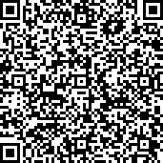
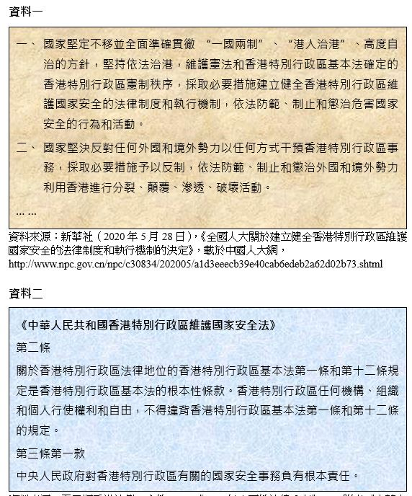
二、
中央政府對香港有關的國家安全事務負有根本責任
鞏固所學:
教師可運用《白皮書》相關內容，配合公經社科單元2.2「香港特區的管治」的學習要點：「認識中央人民政府對香港特別行政區的國家安全事務有根本責任」，包括以下各點:
相關學與教資源：
支援教材單元2.2「香港特區的管治」，工作紙二十六：中央人民政府對香港特別行政區有關的國家安全事務的責任
《憲法》對維護國家安全的規定，國家安全屬中央事權
《香港國安法》的立法背景和過程
中央人民政府駐香港特別行政區維護國家安全機構的職責

Slide 9
-- 摘錄自《白皮書》三、（一）歷史性完成香港基本法第23條立法
三、
香港特區切實履行維護國家安全的憲制責任
選段
香港特別行政區是中華人民共和國不可分離的部分，是直轄於中央人民政府的一個地方行政區域，應當履行維護國家安全的憲制責任。香港國安法公布實施以來，香港特別行政區行政長官和政府敢於擔當、善作善成，行政、立法、司法機關各司其職，積極防範、制止和懲治危害國家安全的行為和活動，進一步築牢香港維護國家安全的屏障。
思考問題：在維護國家安全方面，香港特區如何體現其履行憲制責任的具體實踐?

Slide 10
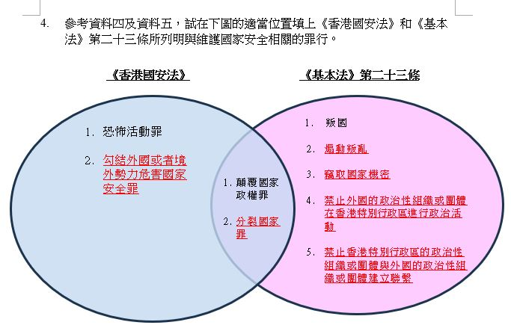
三、
香港特區切實履行維護國家安全的憲制責任
鞏固所學:
教師可運用《白皮書》相關內容，配合公經社科單元2.2「香港特區的政治體制」的學習要點：「香港特別行政區負有維護國家安全的憲制責任」，包括以下各點:
相關學與教資源：
支援教材單元2.2「香港特區的管治」，工作紙二十七：香港特別行政區維護國家安全的職責
香港特別行政區政府維護國家安全的憲制責任
香港特別行政區維護國家安全的職責和機構
維護國家安全，人人有責

Slide 11
四、
香港實現由亂到治走向由治及興
選段
香港維護國家安全的實踐，沉重打擊了反中亂港勢力肆意踐踏法治，挑戰香港執法、司法機關的囂張氣焰，讓香港引以為傲的法治回來了。危害國家安全的行為和活動受到有效防範、制止和懲治，市民的各項合法權利在安全的環境中得到更好保障，香港告別了動盪不安的局面，恢復了安寧、恢復了秩序、恢復了以往的活力，社會的穩定變得更加持久。市民安心出行，商家安心營業，學生安心上學，商業區充滿生機和活力，市民生命財產安全得到充分保障，香港重新成為全球最安全城市之一。文化、藝術、體育、金融、經濟、貿易等領域的盛事活動接連舉辦，國際大都市魅力更加彰顯、風采更加動人。
-- 摘錄自《白皮書》四、（二）法治尊嚴有力捍衛，社會秩序恢復穩定
思考問題：自維護國家安全相關法例實施以來，如何從個人層面及經濟層面保障居民的權利與自由?

Slide 12
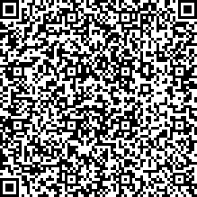

相關學與教補充資源
一個擁有法治的社會有助保障居民的權利和自由。居民亦有遵守法律的義務，使社會在一個有序的環境下發展
法治原則的重要性:
維持社會秩序
保障居民的權利和規範居民應盡的義務
建立公平的社會環境
促進經濟發展和繁榮
「三分鐘概念」動畫視像片段，由教育局課程發展處個人、社會及人文教育組製作。動畫視像片段運用生活化例子深入淺出地扼要說明「法治」概念。

Slide 13
-- 總結自《白皮書》四、（三）營商環境持續優化，經濟發展蓬勃興旺
四、
香港實現由亂到治走向由治及興
選段
2023年香港順利走出新冠疫情，本地生產總值連續保持增長，2024年全年突破3萬億港元，2025年實質增長3.5%。國際金融、航運、貿易中心地位更加穩固，經濟自由度蟬聯全球第一，全球金融中心指數評分排名世界第三，世界競爭力排名重返全球前三，世界人才排名大幅躍升至全球第四、亞洲第一。2025年恒生指數上漲27.8%，港股IPO規模同比增長兩倍、高居全球第一。香港航空貨運量連續多年保持全球第一，船舶註冊噸位排名全球第四，國際航運中心發展指數排名全球第四。新動能新優勢不斷聚集增強。新質生產力加快發展，北部都會區以創新方式加速發展，河套深港科技創新合作區香港園區正式開園。有超過2700家單一家族辦公室在港經營，當中一半以上管理資產規模超過5000萬美元。母公司在海外或內地的駐港公司超11000間，創歷史新高。全球投資者用真金白銀為香港未來投下「信心票」。香港仍然是舉世公認的全世界營商環境最好的地方，是幹事創業、投資興業、成就夢想的熱土。
思考問題：自《香港國安法》實施下，營商環境更趨安全及穩定，如何有助促進本港近年的經濟發展?

Slide 14

學習活動：文章分析
四、
香港實現由亂到治走向由治及興
文章標題： | 司長隨筆：全面統籌安全與發展
資料來源： | 香港特別行政區政府財政司司長、財政司副司長
資料連結： | https://www.fso.gov.hk/chi/blog/blog20260412.htm
問題：香港特區作為一個國際金融中心，面對金融安全、航運安全、貿易安全以及海外利益安全等多方面的挑戰，你認為香港的經濟發展如何與維護國家的經濟安全相互關聯？香港可以在這些領域中發揮哪些獨特的作用？
學生每二人為一組，閱讀文章「司長隨筆：全面統籌安全與發展」
每組就「問題」進行討論，從《白皮書》的選段「四、（三）營商環境持續優化，經濟發展蓬勃興旺」出發，作出思考
教師邀請個別組別向全班匯報討論結果

Slide 15
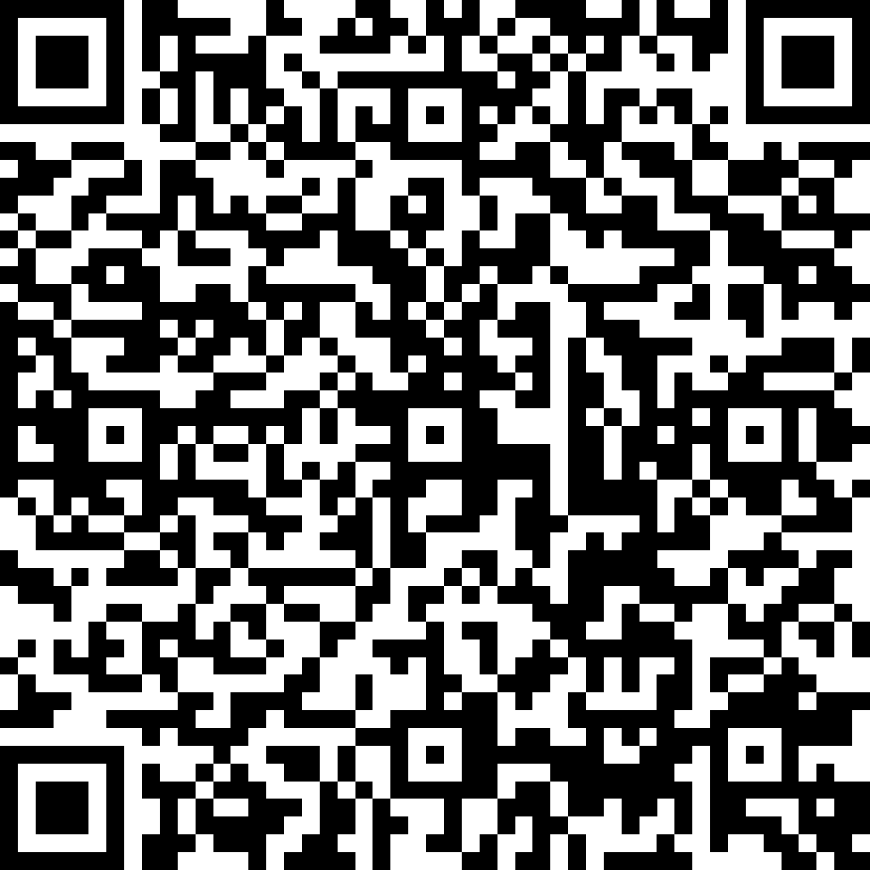
香港與內地的經濟聯繫
四、
香港實現由亂到治走向由治及興
鞏固所學:
教師可運用《白皮書》相關內容，配合公經社科單元2.4「香港的經濟表現及人力資源」的學習要點，包括以下各點:
延伸閱讀
隨着內地持續改革開放，香港與內地之間以至內地經香港與世界各地之間的貨物、服務、人力和資金流通量均大幅增長，而頻繁的活動為香港與內地帶來極大的互惠互利效益。內地在推動環球經濟增長方面舉足輕重，香港亦顯著受惠於內地對外貿易的增長。二零二四年，香港與內地的有形貿易貨值接近20年前的三倍，相當於平均每年增長約5%。
香港的經濟發展與國家發展密不可分
明白香港應把握國家帶來的機遇並作出貢獻
穩定香港的經濟關乎國家經濟安全
--摘錄自公經社中二級支援教材，單元2.4(一)，頁46-47。
(數據按《2024香港年報》更新)
摘錄自《2024香港年報》https://www.yearbook.gov.hk/2024/tc/pdf/C04.pdf

Slide 16
-- 摘錄自《白皮書》五、以高水平安全護航 “一國兩制” 事業高質量發展
五、
以高水平安全護航「一國兩制」事業高質量發展
《白皮書》闡明必須以高水平護航「一國兩制」事業高質量發展，包括:
（一）堅持中央政府根本責任和特別行政區憲制責任相統一
（二）堅持把特別行政區管治權牢牢掌握在愛國者手中
（三）堅持尊重和保障人權
（四）堅持在法治軌道上維護安全
（五）堅持統籌發展和安全
（六）堅持在開放中維護安全
鞏固所學:
教師可結合公經社科單元1.4 「權利與義務」的學習要點，引導學生思考:
從《白皮書》的內容可見，在執行維護國家安全的相關法例時，同時亦有尊重人權方面的考量。
《白皮書》：
香港居民的基本權利不受影響
執法時仍以保障人權為原則，如罪刑法定、無罪推定、保障訴訟權利、一事不再理等
在囚人士的權利同樣受到保障

Slide 17
學習活動
思考問題：《香港國安法》及《維護國家安全條例》如何保障犯罪嫌疑人的權利？
選段
國家安全是每個人的安全，攸關香港全體居民和各國投資者的利益福祉。香港維護國家安全的實踐不追求「絕對安全」，或者「泛化安全」，對人權保障作出了完善的規定，保護香港居民根據基本法和有關國際公約適用於香港的有關規定享有的權利和自由。嚴格區分罪與非罪的界限，保障個人和組織依法行使權利和自由不受影響。在追訴危害國家安全犯罪的過程中，保障犯罪嫌疑人、被告人和其他訴訟參與人依法享有的辯護權和其他訴訟權利；犯罪嫌疑人、被告人享有盡早接受司法機關公正審判的權利。
-- 總結自《白皮書》五、（三）堅持尊重和保障人權
學生每三至四人為一組
就「思考問題」作出討論
學生應結合公經社科單元1.4：「權利與義務」的相關內容及《白皮書》的相關選段作出思考
每組派一位代表向全班匯報討論結果

Slide 18
-- 摘錄自《白皮書》五、以高水平安全護航 “一國兩制” 事業高質量發展
五、
以高水平安全護航「一國兩制」事業高質量發展
《白皮書》闡明必須以高水平護航「一國兩制」事業高質量發展，包括:
（一）堅持中央政府根本責任和特別行政區憲制責任相統一
（二）堅持把特別行政區管治權牢牢掌握在愛國者手中
（三）堅持尊重和保障人權
（四）堅持在法治軌道上維護安全
（五）堅持統籌發展和安全
（六）堅持在開放中維護安全
鞏固所學:
教師可結合公經社科單元2.2 「香港特區的管治」的學習要點，引導學生思考:
維護國家安全與「愛國者治港」理念的關係；及維護國家安全與法治原則的關係
《白皮書》：
「愛國者治港」原則有助維護政權安全
嚴格依照法治原則及香港的普通法制度處理國家安全的相關案件

Slide 19
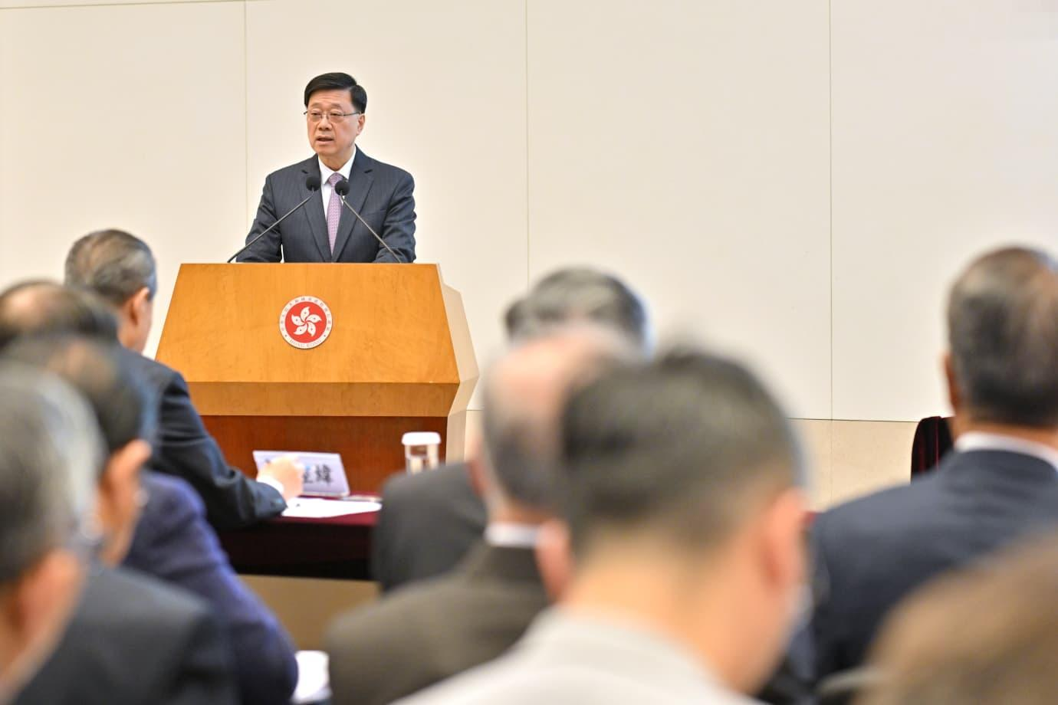
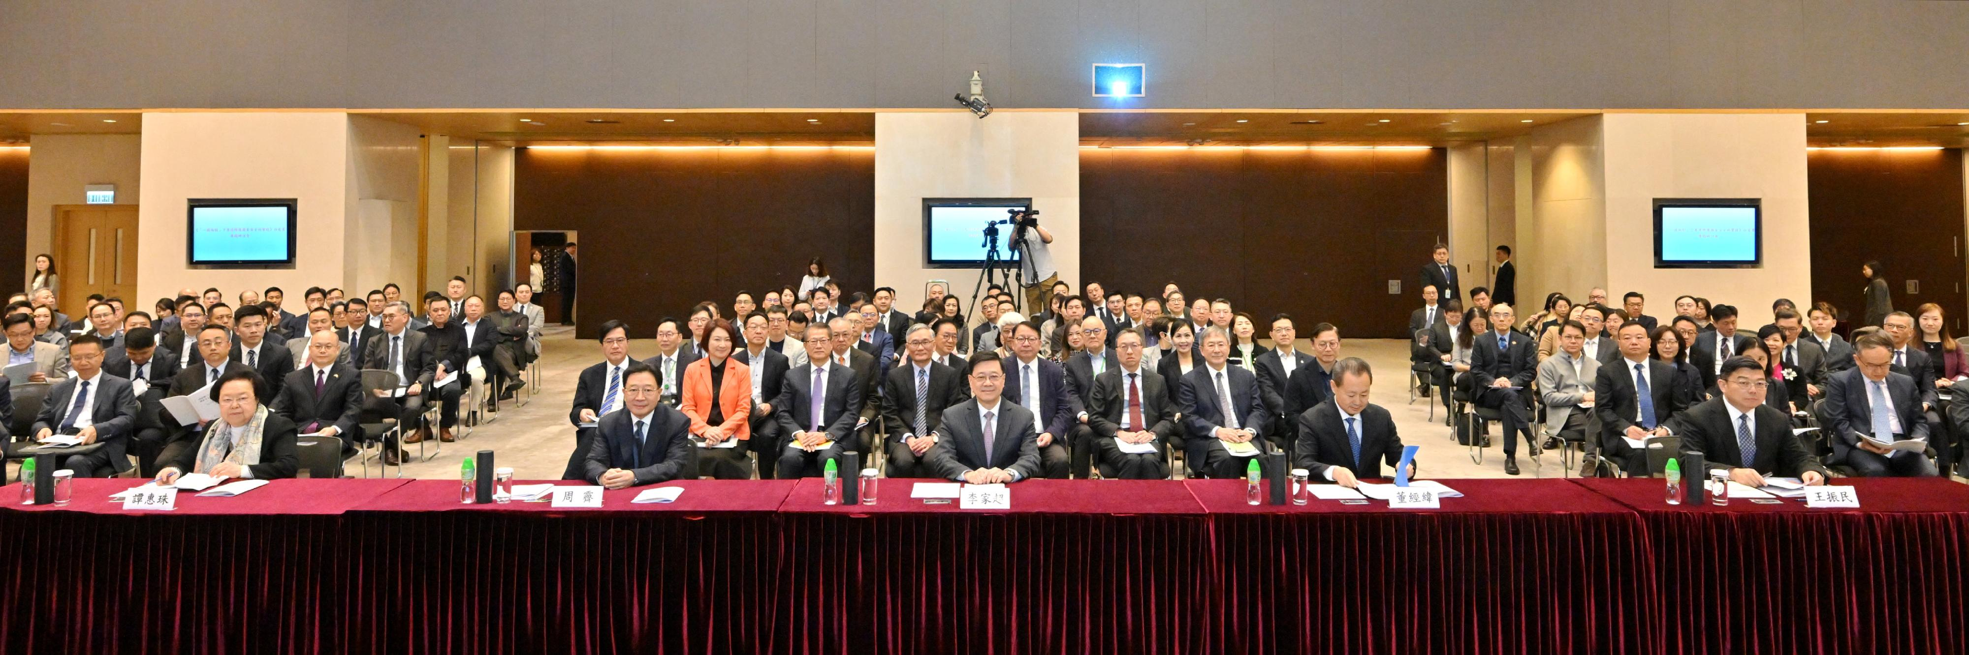
五、
以高水平安全護航「一國兩制」事業高質量發展
鞏固所學:
教師可運用《白皮書》相關內容，配合公經社科單元1.4 「權利與義務」、單元2.2「香港特區的政治體制」的學習要點，包括以下各點:
相關參考資料
香港特別行政區新聞公報：《「一國兩制」下香港維護國家安全的實踐》白皮書專題研討會
愛國者治港
香港特別行政區完善選舉制度
法治對社會發展的重要性
保障人權和自由與維護國家安全的關係
資料來源：
https://www.info.gov.hk/gia/general/202602/14/P2026021400656.htm

Slide 20

延伸活動
活動名稱：海報設計比賽
嘗試以「培養愛國主義精神」為主題設計海報。
在中學期間，我們可以參與哪些課堂內或課外活動，加深對祖國歷史、文化及發展的認識？（例如：參與升旗禮、參觀博物館、參加國慶活動、閱讀中國歷史故事等）
在日常生活中，我們可以如何實踐對國家的尊重與關心？（例如：升旗禮時肅立致敬、專心唱國歌、關心國家發展新聞等）
讓我們從小事做起，一步步建立對國家的認識和感情，成為對國家有責任感的香港居民！

Slide 21
參考資料
《「一國兩制」下香港維護國家安全的實踐》白皮書http://www.locpg.gov.cn//20260210/72619dcc200247a4838929e0e0a6d70a/c.html
《基本法》
https://www.basiclaw.gov.hk/tc/index/index.html
《香港電台新聞網》 〈李家超：國務院發布白皮書意義重大 特區政府全力支持履行要求〉
https://news.rthk.hk/rthk/ch/component/k2/1843306-20260210.htm
《深化國安法教育 護航「一國兩制」行穩致遠》（文匯報，2026年2月16日）
https://www.wenweipo.com/a/202602/16/AP69922b50e4b04d7d56d3b4bf.html
《2024香港年報》
https://www.yearbook.gov.hk/2024/tc/pdf/C04.pdf
香港特別行政區政府新聞公報：《「一國兩制」下香港維護國家安全的實踐》白皮書專題研討會今日舉行
https://www.info.gov.hk/gia/general/202602/14/P2026021400656.htm

Slide 22
參考資料
香港特別行政區新聞公報：《「一國兩制」下香港維護國家安全的實踐》白皮書專題研討會
https://www.info.gov.hk/gia/general/202602/14/P2026021400656.htm
文匯網(2026年2月11日)：《司局長：白皮書是日常工作指引》
https://www.wenweipo.com/a/202602/11/AP698b9b64e4b04d7d56d2eeea.html

Slide 23
使用指引
本資料以教師為主要對象，提供與課題相關的知識內容，方便教師備課時掌握教學內容。
本資源所提供的資料、視頻、相片、圖片、思考問題與建議答案等可作多用途使用，如教師課堂教學材料、課程規劃和學與教的參考、學生課業等。教師應配合公民、經濟與社會課程指引（中一至中三）（2024）(下稱《指引》)，按學生學習多樣性、課堂教學、評估需要等調整以作出合適的處理。
就本資源的內容，教師可提供適切的補充或安排學生預習／延伸學習，加深學生對資料和課題的認識。
教師可以按照本科課程理念與宗旨，選取其他正確可信、客觀持平的學與教資源，以助學生建立穩固的知識基礎，培養正面價值觀和積極的態度，以及提升慎思明辨、解難等思考能力和不同的共通能力。
部分資料因版權問題而未能下載，已提供有關網址，請自行上網瀏覽。
部分資料可能在教師使用時已有所更新，教師可瀏覽網址，以取得最新資料。
請同時參閱《指引》以了解課程學與教的要求與安排。歡迎教師指正未盡完善之處，亦歡迎提供更新資料，以增潤內容，供所有教師參考之用。

